Slide 1
適切な食糧備蓄量について
小目標③ 災害時への備えに取り組む態度を養う
学習６

Slide 2
①備蓄食品の役割を知る。
学習６

Slide 3
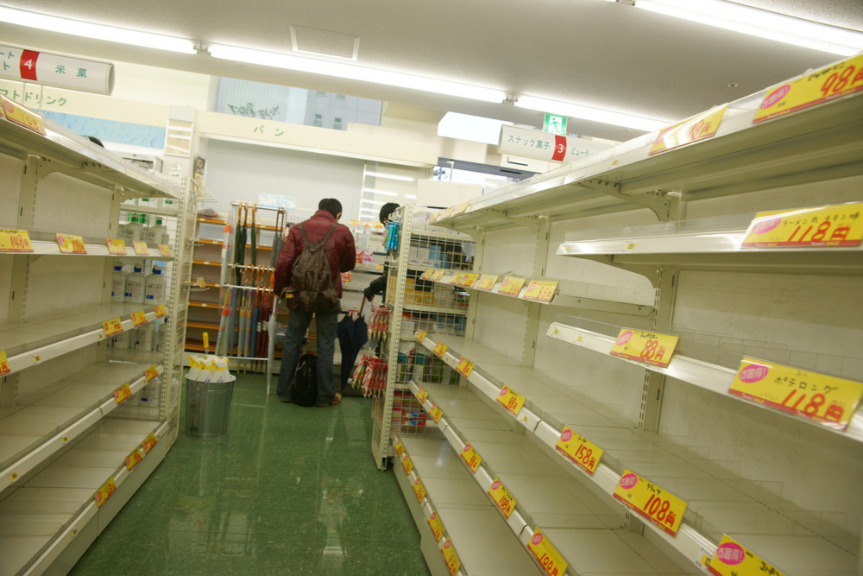
2011年
東日本大しん災の後の小売店の様子です
さい
商品が
全くない
資料提供：3がつ11にちをわすれないためにセンター（せんだいメディアテーク）
記録：篠原治樹 https://recorder311.smt.jp/blog/43057/
さいがい
災害にそなえて食べ物をたくわえておくことが重要！

Slide 4
「びちく食品」について
知っていますか？

Slide 5
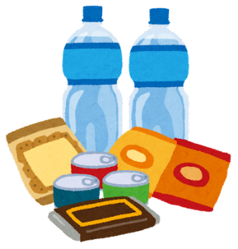
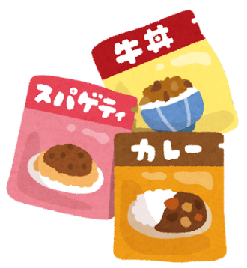
びちく食品とは
ひじょう
非常食
いざという時のために使わずに置いておく食品
例：かんパン
災害食
災害時にも食べることができる普段食べている食品
例：かんづめ
お
れい
さいがい
さいがい
ふだん
れい

Slide 6
クイズ

Slide 7

問題
さいがい
災害にそなえて、何日分のびちく食品
を用意しておく必要があるでしょう？
Ａ：1日分
Ｂ：3日分～1週間分
Ｃ：1か月分
ひつよう

Slide 8
答え
✕ A：1日分
〇 B：3日分～1週間分
✕ C：1か月分

Slide 9

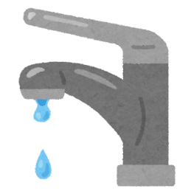

なぜ3日分～1週間分が必要？
ひつよう
＜調理をするときに使うもの＞
ガス
水道
電気
ライフライン

Slide 10
なぜ3日分～1週間分が必要？
ひつよう
＜調理をするときに使うもの＞
ガス
水道
電気
全て使えません
ライフライン

Slide 11
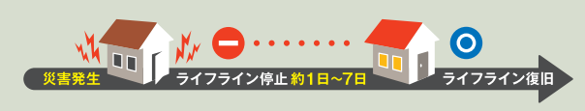
〇ガス・水道・電気のライフラインがもどるまで
に1週間以上かかる。
〇道路がこわれて、じゅうたいが起こり、支援物質の
供給までに1週間以上かかる。
〇スーパーの商品がなくなる可能性がある。
しえん
きょうきゅう
かのうせい
内閣府 災害時に備えた食品ガイドブックより

Slide 12
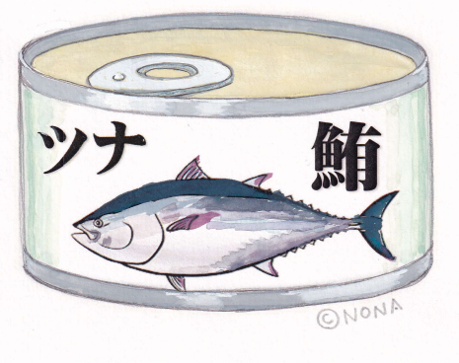
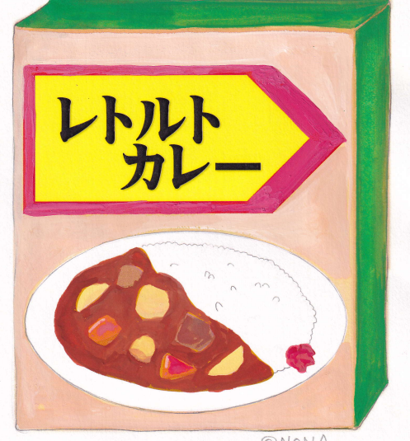
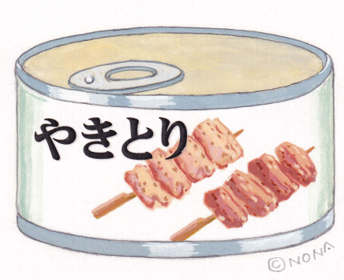

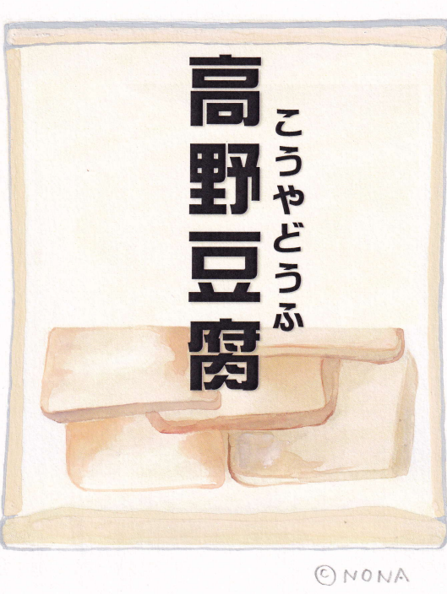
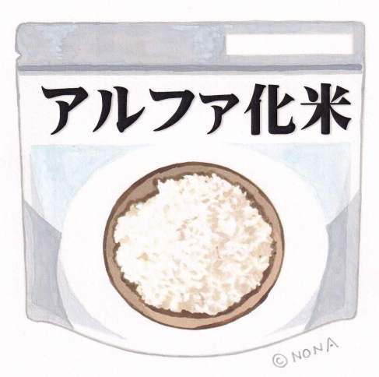
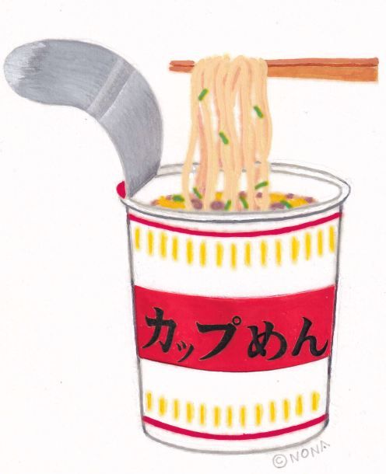
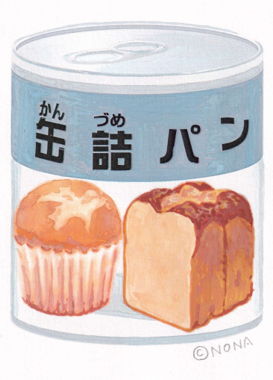
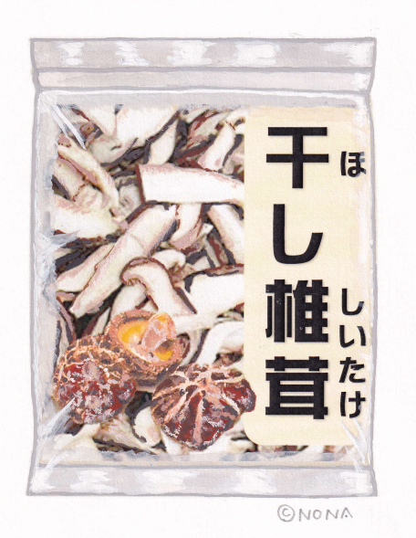
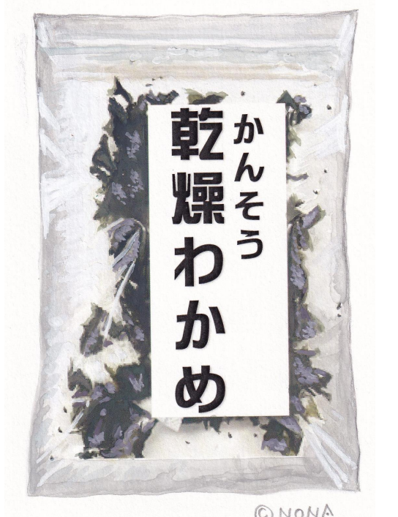
びちく食品の3日分はこれぐらい
1人分
肉・魚・豆などのかんづめ
5かん
レトルト食品
2ふくろ
とうふ
（かんそう）
水 9L
カップめん
1こ
アルファ化米
レトルトごはん
7ふくろ
かん物
( しいたけ、わかめなど )
てき量
パン
1食

Slide 13
備蓄食品リスト
大人1人の3日分
 | びちく 備蓄食品 | びちく 備蓄量
炭水化物 | アルファ米（水を注ぐだけで食べられる） | 3ふくろ
たんぱく質 | かんづめ（ツナ、さんま、さけなど） | 2かん
 | レトルト食品（ハンバーグ、煮魚等） | 2ふくろ
ビタミン ・ ミネラル | かんづめ、びんづめ（アスパラ、マッシュルーム等） | 2かん
 | レトルト食品（スープ等） | 1食
 | かんそう野菜（にんじん、ほうれん草、大根等） | 小ほうそう1ふくろ
し好品 | チョコレート、あめ、ガム、スナック菓子 | てき量
水 | 飲りょう水、生活用水をふくむ | 3L
https://forall.jp/approach/bosai003.pdf

